Slide 1

Clase 4 de 10 Fecha: miércoles, 21 de octubre del 2026
U2Pa2 Upper Intermediate 2
Lo que vamos a hacer hoy día
- Pronombre de objeto directo e indirecto juntos

Slide 2
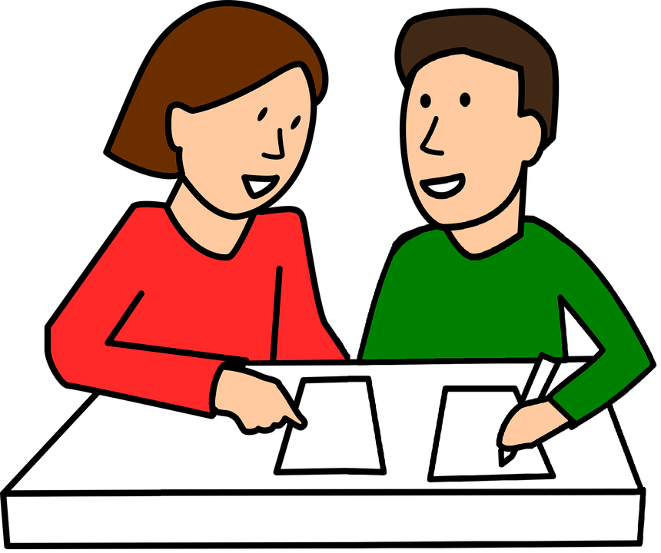
En parejas
1. Pregunta a tu compañero/a qué hizo la semana pasada
2. Reporta a la clase lo que hizo

Slide 3
Servir
- Sirvo
- Sirves
- Sirve
- Servimos
- Servís
- Sirven

Slide 4
Pedir
- Pido
- Pides
- Pide
- Pedimos
- Pedís
- Piden

Slide 5
Repetir
- Repito
- Repites
- Repite
- Repetimos
- Repetís
- Repiten

Slide 6

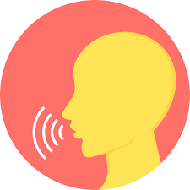
Los pronombres personales objeto directo
Pronombres “direct object”
 | me | te | lo/la | nos | os | los/las
 | me | you | him/her/it | us | you(plural) | them
ejemplo: | Juan me llamó por teléfono | Te espero en el bar | Lo invitó al cine | Mi tío nos vio ayer | Os buscaré en el restaurante | Las vi en discoteca
 | Juan phoned me | I´ll wait for you in the bar | She invited him to the cinema | My uncle saw us yesterday | I´ll look for you at the restaurant | I saw them in the disco
Cambia las siguientes frases
Ayer vi a mis primos en el parque.
Nosotros estuvimos esperando a ti.
Mi madre quiere a mi hermano y a mi mucho.
¿Dónde estáis? No encuentro a vosotros.
¿Has comprado el periódico?
Amo a María desde los 15 años.
Ayer los vi en el parque
Nosotros te estuvimos esperando
Mi madre nos quiere mucho
¿Dónde estáis? No os encuentro
¿Lo has comprado?
La amo desde los 15 años.

Slide 7
Los pronombres objeto indirecto
 | me | te | le | nos | os | les
 | To me | To you | To him/her/it | To us | To you(plural) | To them
ejemplo: | Me escribió la carta | No creo que te pase nada | No le digas nada a mi madre | Nos dio la noticia | ¿Os trajeron las flores? | Les mandaré la carta certificada
 | He wrote the letter to me | I don´t think anything will happen to you | Don´t say anything to my mother | He gave to us the news | Did they bring to you the flowers? | I will send to them the letter by recorded delivery
1. Cambia la frase usando los pronombres objeto indirecto
Conté la historia a mi prima
Compré un regalo a Pedro
Di una clase a los estudiantes
No creo que pase nada a vosotros
¿Llegaron las cartas a ti?
¿Enviaste el email a mí?
¿Vas a traer postales a ellos de Marruecos?
He cogido el dinero de Alberto
Habéis regalado unos libros a mis estudiantes
Le conté la historia
Le compré un regalo
Les di una clase
No creo que os pase nada
¿Te llegaron las cartas?
¿Me enviaste el email?
¿Les vas a traer postales de Marruecos?
Le he cogido el dinero
Les habéis regalado unos libros.

Slide 8
Pronombres personales objeto indirecto: Le - Les
Replace the noun indirect object
Página: 229
When referring to people in the masculine y femenino: Le to him /to her
Ejemplo:
Yo doy un caramelo (al niño) =
Tú compraste un vestido (a Sheila) =
Él profesor explicó los verbos (a Carlos) =
El médico curó la herida (a mi padre) =
Nosotros hemos enviado un email (al profesor) =
Yo le doy un caramelo
Tú le compraste un vestido
Él profesor le explicó los verbos
El médico le curó la herida
Nosotros le hemos enviado un email

Slide 9
Complemento directo e indirecto juntos
Ella dio una carta a sus padres
Ella la dio a sus padres
Ella les dio una carta
Ella se la dio

Slide 10
Complemento directo e indirecto juntos
Yo cociné las verduras a mi tía
Yo las cociné a mi tía
Yo le cociné las verduras
Yo se las cociné

Slide 11
Complemento directo e indirecto juntos
Yo pedí una cerveza a mi amigo
Yo la pedí a mi amigo
Yo le pedí una cerveza
Yo se la pedí

Slide 12
Complemento directo e indirecto juntos
No compraste los helados a las niñas
No los compré a las niñas
No les compré los helados
No se los compré

Slide 13
Complemento directo e indirecto juntos
Yo traje unos guantes a mi marido
Yo los traje a mi marido
Yo le traje unos guantes
Yo se los traje

Slide 14
Describe algo:
Es un objeto que está en…
Es una cosa que sirve para…
Es algo que se usa para…
Es un animal que tiene/es…

Slide 15


Libro de lectura páginas de la 60 a la 65

Slide 16
1. Servir | 2. Pedir | 3. Repetir | 4. Seguir
5. Elegir | 6. Recomendar | 7. Negar | 8. Sentir
9. Convertir | 10. Advertir | 11. Conseguir | 12. Perseguir
13. Proseguir | 14. Medir | 15. Corregir | 16. Despedir

Slide 17
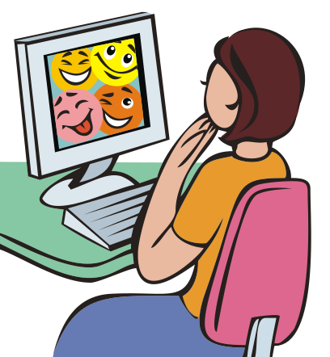
Deberes
Copia
Estudia los verbos irregulares para conjugarlos en el presente: elegir, recomendar, negar y sentir
3. Libro de lectura Short Stories, página 67

